Slide 1
Progetto ingegneria del software Aranea
Componenti progetto: Araujo Pier Luigi

Slide 2
Obiettivo
L’obiettivo della nostra applicazione è aiutare tutte quelle persone che vorrebbero allevare una specie particolare di ragno ma non hanno abbastanza conoscenze in merito. La nostra applicazione infatti darà dei consigli mirati su come allevare quella specie e anche una descrizione della specie per far si che l’utente si assicuri di aver selezionato la specie di ragno che fa al caso suo.

Slide 3
Difficoltà incontrate
Conoscenza linguaggio di programmazione Dart
Organizzazione del lavoro

Slide 4
Paradigma di programmazione/modellazione utilizzato e tools
Per questo progetto è stato utilizzato un tipo di programmazione orientata agli oggetti, mentre per la modellazione è stato scelto di utilizzare i modelli UML.
Linguaggio di programmazione usato:
Dart e Flutter
Tool utilizzati durante il progetto:
Github
StarUML

Slide 5
Software configuration management
Per il software configuration management abbiamo utilizzato Github. Con Github siamo stati in grado di gestire al meglio il lavoro su questo progetto con l’uso di issue e altre funzionalità che Github mette a disposizione.

Slide 6
Software life cycle
Per questo progetto si è deciso di scegliere come software life cycle l’approccio agile con sviluppo incrementale e prototyping. L’approccio agile si basa su 4 principi:
Individui e Interazioni: individui > processi.
Software funzionante: software > documentazione.
Collaborazione con i clienti: collaborazione > negoziazione.
Rispondere al cambiamento: cambiamento > seguire il plan.

Slide 7
Requisiti
I requisiti per il nostro progetto sono stati estratti attraverso l’uso dei prototipi in quanto non esisteva un vero e proprio cliente. Tali requisiti una volta estratti sono stati documentati nella specifica dei requisiti.

Slide 8
Architettura
Lo stile architetturale utilizzato per il nostro progetto è stato il “main program with subroutines style”, che consiste nella decomposizione di un problema complesso in diversi problemi più semplici.

Slide 9
Design pattern
E’ stato utilizzato il seguente design pattern per il nostro progetto: Factory Pattern. Abbiamo scelto questo pattern perché era quello che meglio si adattava alle nostre esigenze in quanto avevamo un oggetto Spider di diversi tipi.
Per la qualità del progetto si è deciso di seguire lo standard ISO9126

Slide 10
Modellazione
Sono stati realizzati i seguenti modelli UML:
Use Case Diagram
Class Diagram
State Machine Diagram
Sequence Diagram
Activity Diagram

Slide 11
Implementazione
L’implementazione è stata effettuata manualmente senza l’uso di nessun tool automatico e ogni requisito è stato implementato correttamente e nella sua completezza.

Slide 12
Testing
Il Testing è stato effettuato manualmente. Più nello specifico nel nostro progetto il testing si è diviso in Unit Testing e Widget testing. Per quanto riguarda il Unit testing si è testato il corretto funzionamento delle classi e delle funzioni, mentre con il Widget testing si è testata la corretta creazione dei widget.
I risultati che abbiamo ottenuto da questa attività di testing hanno avuto tutti esito positivo e la copertura è stata del 100%.

Slide 13
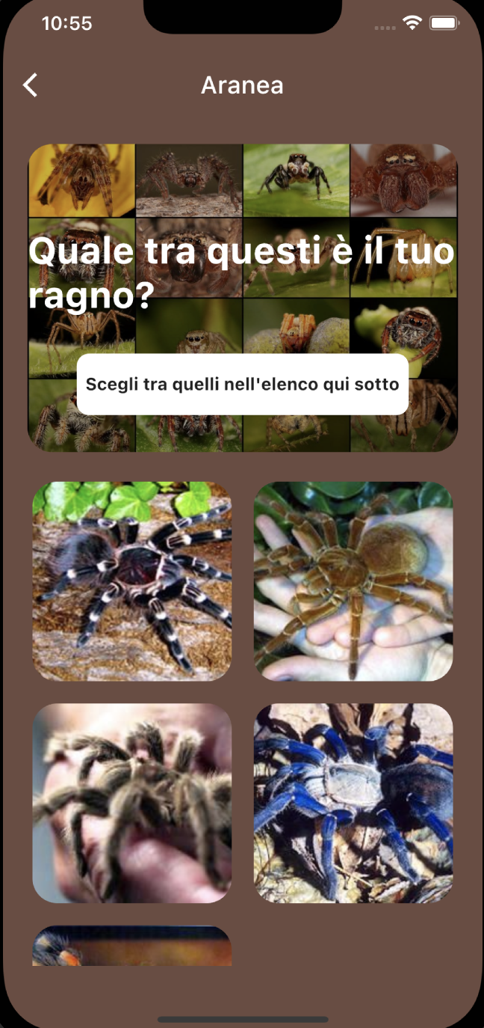
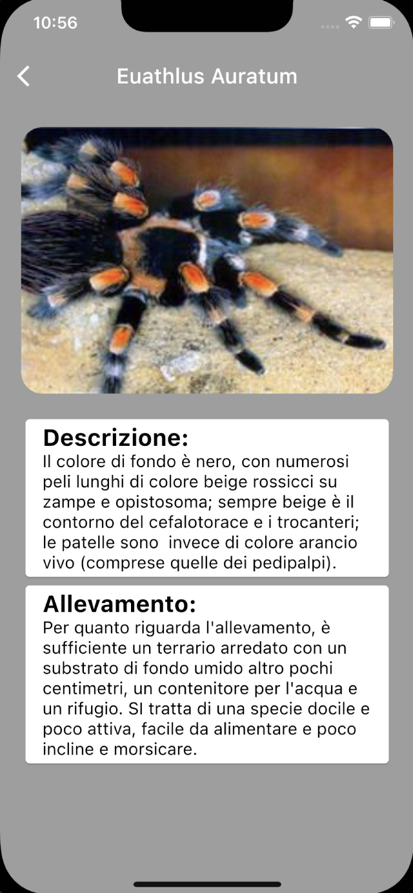
DEMO

